Slide 1
ТЕОРИЯ ВЕРОЯТНОСТЕЙ · ЛЕКЦИЯ 6
Основные
распределения
Пять дискретных и четыре непрерывных закона, их характеристики
и прогноз распределением вместо одного числа
РГАУ-МСХА · группа 17-25-2

Slide 2
Одна партия деталей — разные вопросы
Вопрос | Что считаем или измеряем | Тип величины
Сколько бракованных среди 10 проверенных? | число успехов в 10 опытах | дискретная
Сколько вызовов поступит в ОТК за час? | число событий за промежуток | дискретная
Какая по счёту деталь окажется первой бракованной? | номер первого успеха | дискретная
Какова ошибка округления при отсчёте по шкале? | значение внутри отрезка | непрерывная
Сколько часов прибор проработает до отказа? | время до события | непрерывная
Насколько диаметр отклонится от номинала? | отклонение вокруг центра | непрерывная
Каждый вопрос задаёт случайную величину. Её закон распределения не придумывают заново: для типовых ситуаций есть готовые семейства.
Сегодня разберём девять семейств: как выглядит закон, какие у него параметры и чему равны E(X) и Var(X).
2

Slide 3
Дискретные распределения: что считаем
Распределение | Числовой результат | Пример
Равномерное | Одно из n равновероятных значений | Очки на игральной кости
Биномиальное | Число успехов в n независимых опытах | Бракованные среди 10 деталей
Пуассона | Число редких событий за промежуток | Вызовы за час
Геометрическое | Номер первого успеха | Выстрел с первым попаданием
Гипергеометрическое | Успехи в выборке без возвращения | Брак среди 4 деталей из партии 20
Дискретная величина принимает конечное или счётное множество значений. Закон задаём рядом: значения и их вероятности, сумма вероятностей равна 1.
Семейство выбираем по устройству опыта, а не по виду данных.
3

Slide 4
Непрерывные распределения: что измеряем
Распределение | Числовой результат | Пример
Равномерное | Значение внутри отрезка, без предпочтений | Ошибка округления по шкале
Показательное | Время до события, если нет старения | Время безотказной работы элемента
Нормальное | Сумма многих малых влияний | Диаметр детали, ошибка измерения
Вейбулла | Время до отказа с износом или приработкой | Ресурс подшипника, срок жизни клиента
Для непрерывной величины вероятность интервала равна площади под плотностью f(x). Вероятность отдельной точки равна нулю.
Функция распределения, как в методичке: F(x) = P(X < x). Для непрерывной величины P(X < x) и P(X ≤ x) совпадают.
4

Slide 5
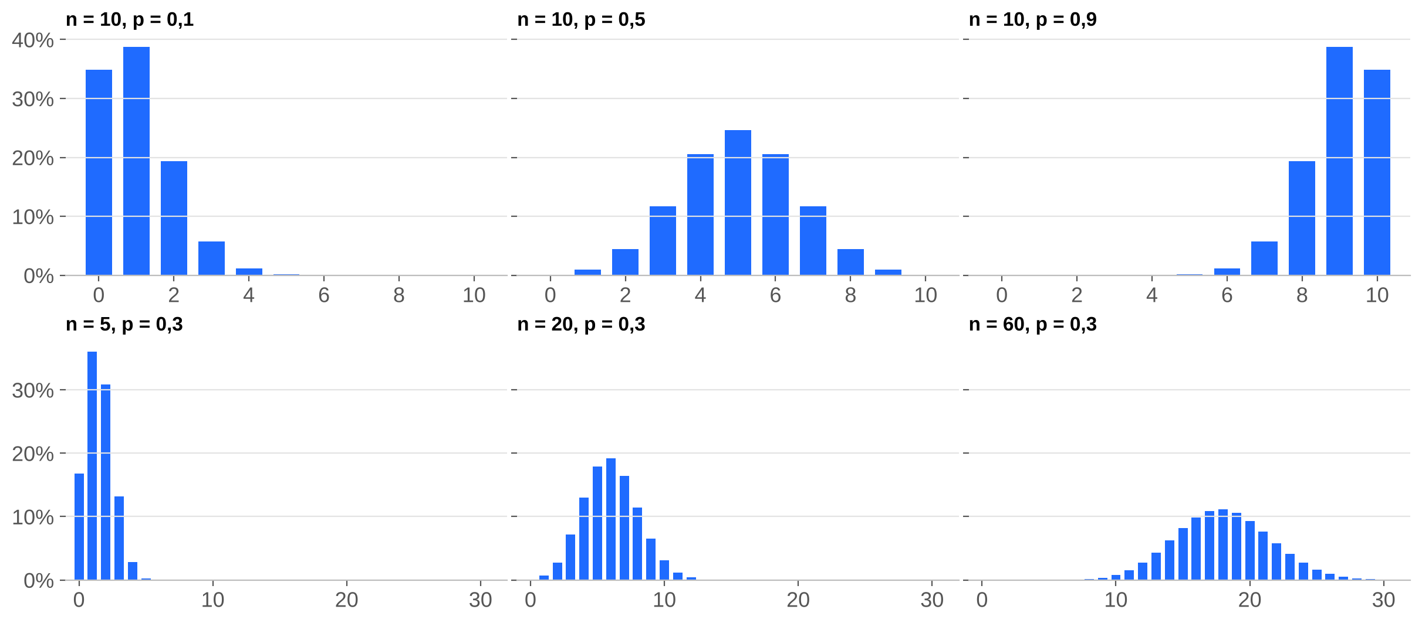
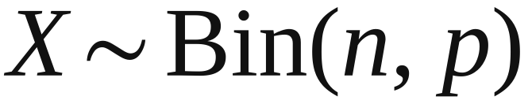
Семейство и параметры
Семейство: Bin.
Параметры: n и p.
Знак ∼ читаем «имеет распределение».
Семейство задаёт общую формулу вероятностей. Параметры — «ручки», которые меняют форму: на рисунке одна формула при разных n и p.
Верхний ряд: n = 10, p = 0,1; 0,5; 0,9. Нижний: p = 0,3, n = 5; 20; 60. В тетрадке к лекции эти ручки можно крутить ползунками.
5

Slide 6
ЧАСТЬ 1
Дискретные распределения
Равномерное, биномиальное, Пуассона, геометрическое, гипергеометрическое
6

Slide 7
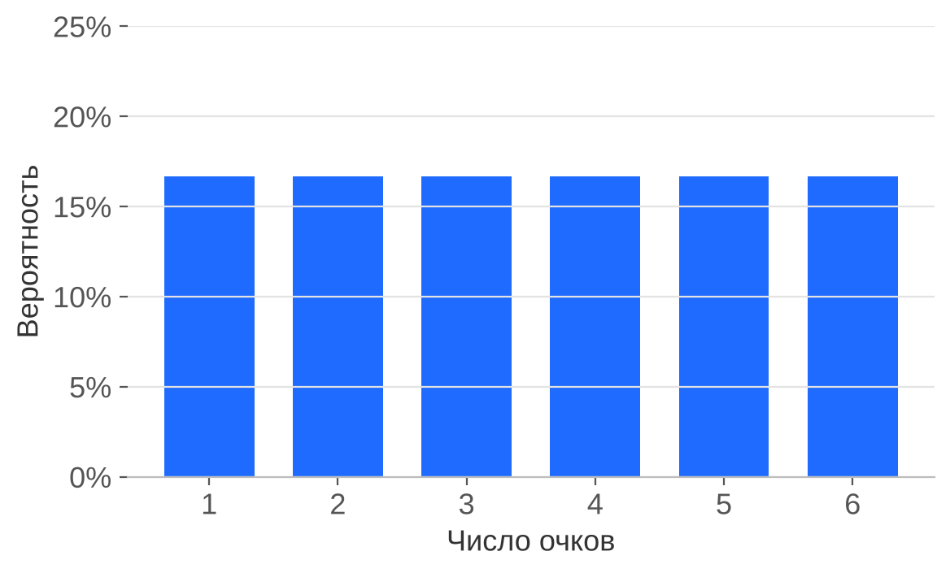
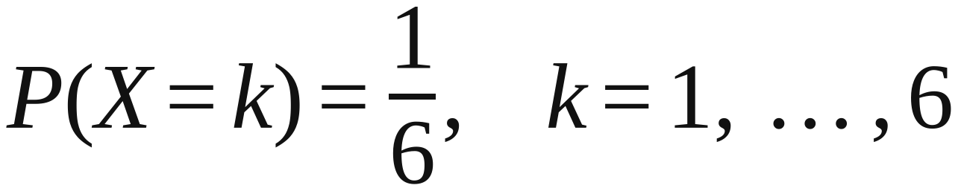
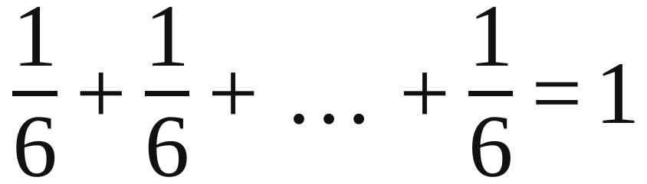
Игральная кость: все значения равновероятны
X — число очков при одном броске правильной кости. Ни одна грань не выделена, поэтому все шесть значений получают одинаковую вероятность 1/6.
Такой закон называют дискретным равномерным. Он описывает жеребьёвку, выбор случайного номера из списка, последнюю цифру длинного случайного числа.
7

Slide 8
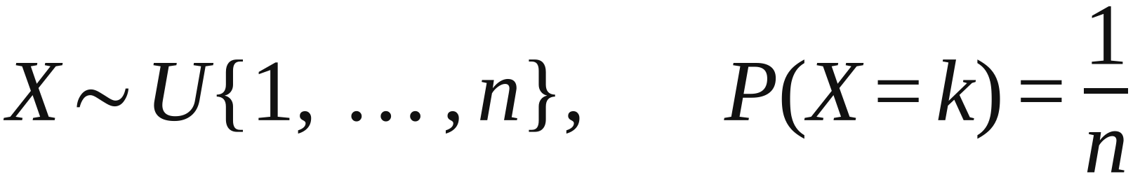
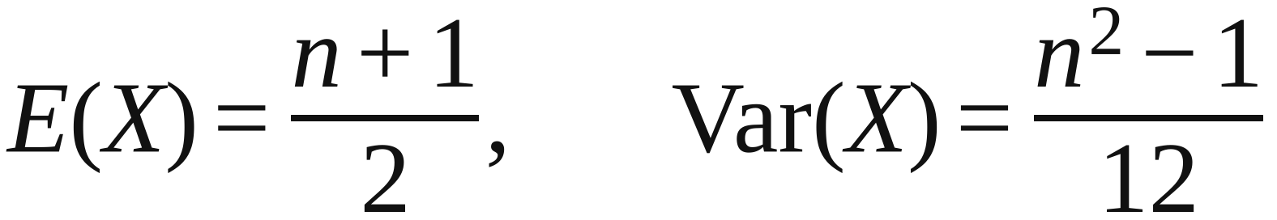
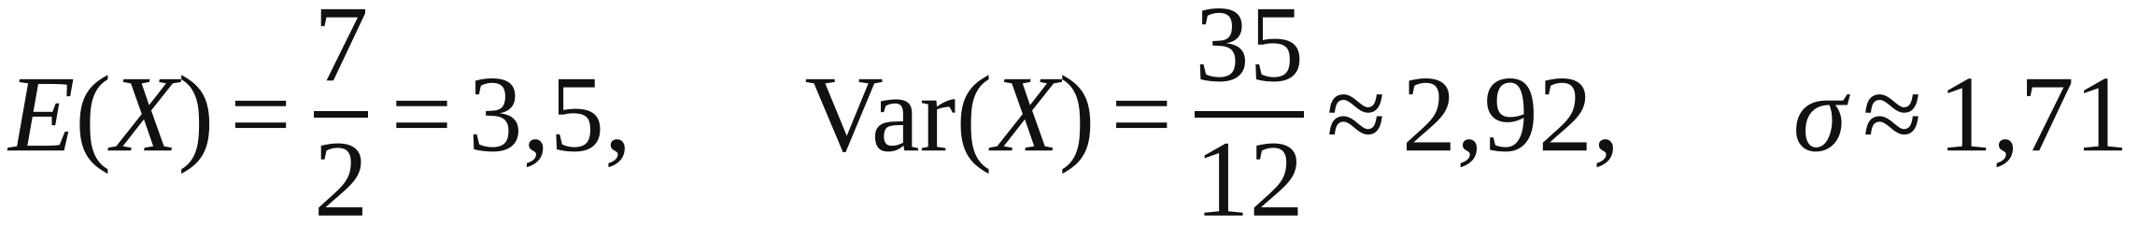
Дискретное равномерное: определение и характеристики
Величина принимает значения 1, 2, …, n с одинаковой вероятностью 1/n. Матожидание — середина ряда значений. Для значений от a до b: E(X) = (a + b)/2, а в формуле дисперсии n = b − a + 1.
Для кости n = 6. Матожидание 3,5 не является возможным значением: это центр масс ряда, а не «типичный бросок».
8

Slide 9
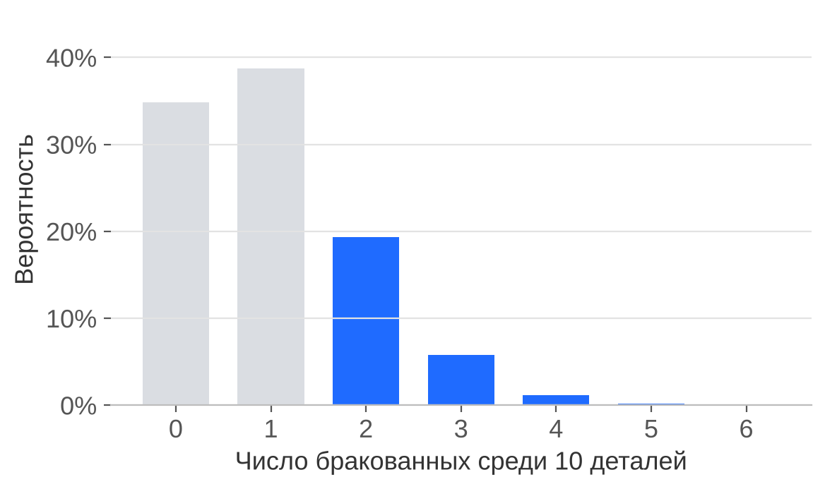
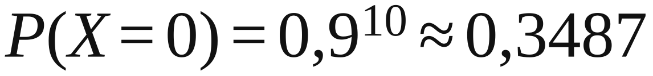
ОТК проверяет 10 деталей. Сколько бракованных?
Синие столбцы: две и больше бракованных.
Каждая деталь бракованная с вероятностью 0,1 независимо от остальных. X — число бракованных среди 10 проверенных: от 0 до 10.
Партию возвращают, если брака две детали и больше. Это случается примерно в 26% проверок. Считаем через противоположное событие: убираем 0 и 1.
9

Slide 10
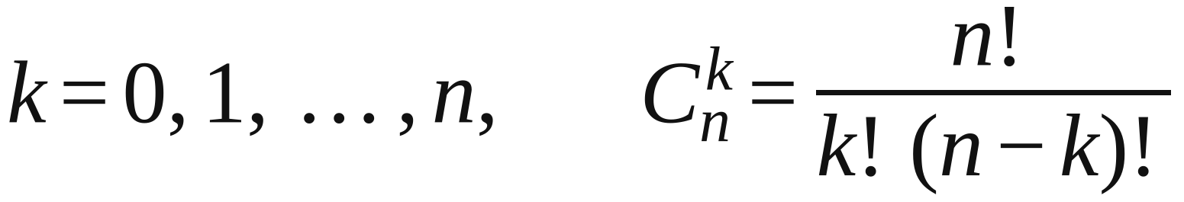
Биномиальное распределение: определение
Число успехов в n независимых испытаниях, в каждом из которых успех наступает с одной и той же вероятностью p. Это формула Бернулли из лекции 4: теперь она задаёт закон целой величины.
Условия модели: число испытаний заранее известно, испытания независимы, вероятность успеха одна и та же. Если хотя бы одно нарушено, биномиальный закон не подходит.
10

Slide 11
Почему E(X) = np и Var(X) = npq
Разложим X на сумму индикаторов: I_j равен 1, если j-я деталь бракованная. Матожидание суммы равно сумме матожиданий, это верно всегда.
Дисперсии складываются, потому что испытания независимы (свойство из лекции 5). Так получаем обе формулы без громоздких сумм с биномиальными коэффициентами.
11

Slide 12
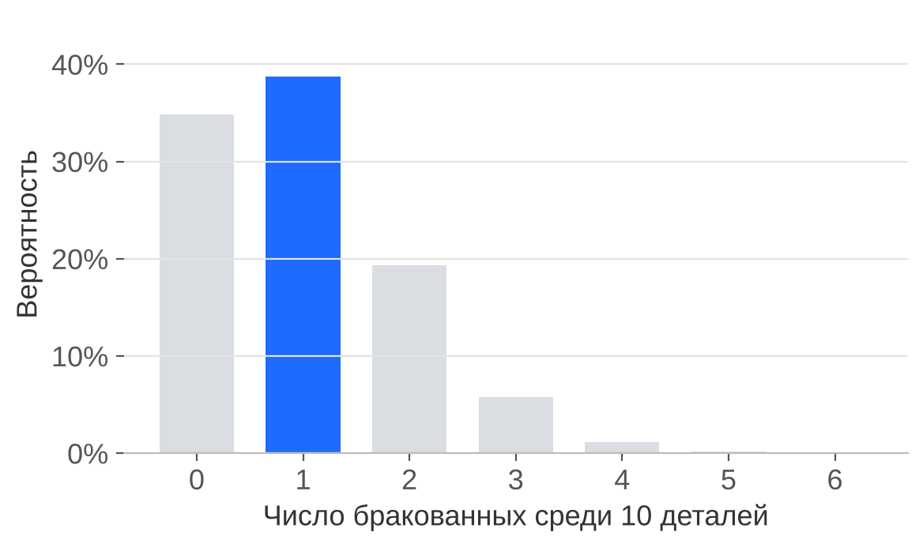
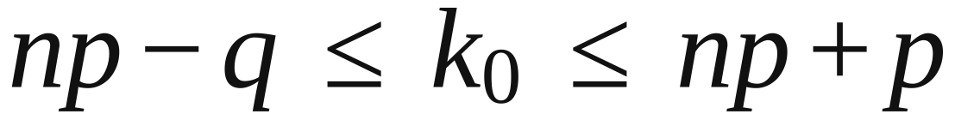
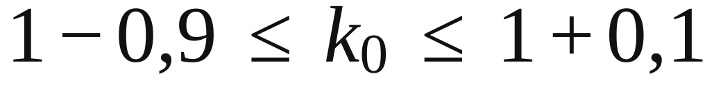
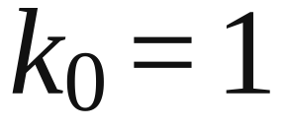
Наивероятнейшее число успехов
k₀ — значение с наибольшей вероятностью, мода биномиального закона. Оно лежит рядом с np. Если np − q — целое число, наивероятнейших значений два: np − q и np + p.
В примере с 10 деталями чаще всего встречается ровно одна бракованная: 38,7%. Ноль бракованных почти так же вероятен: 34,9%.
12

Slide 13
Как n и p меняют форму
При p = 0,5 ряд симметричен. При малом p он прижат к нулю, при большом — к n: длинный хвост уходит в сторону середины.
С ростом n центр np уезжает вправо, а ряд становится похож на колокол. Это предвестник нормального закона и теоремы Муавра — Лапласа из лекции 4.
13

Slide 14
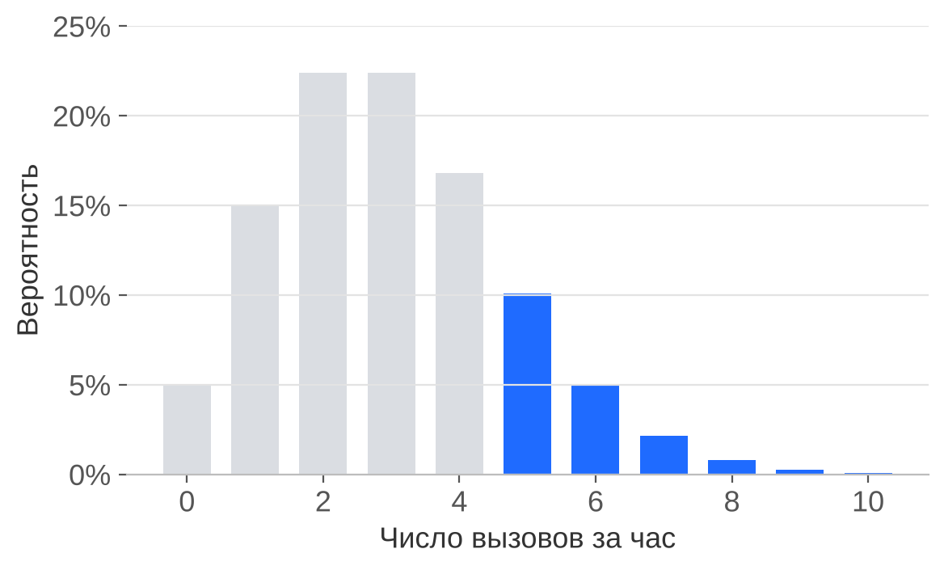
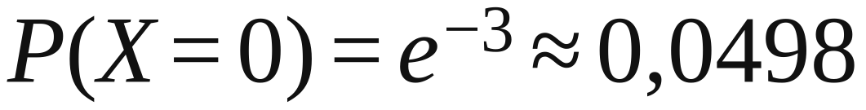
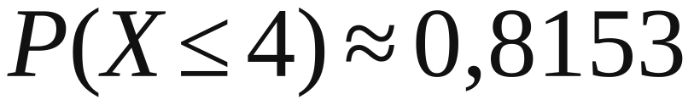
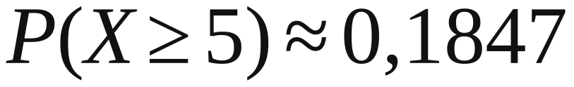
Вызовы за час: число редких событий
Синие столбцы: пять вызовов и больше.
В среднем за час поступает 3 вызова. Вызовы приходят независимо, по одному, и средняя частота не меняется в течение часа.
Дежурный справляется с четырьмя вызовами за час. Пять и больше бывает примерно в 18% часов. Верхней границы у числа вызовов нет.
14

Slide 15
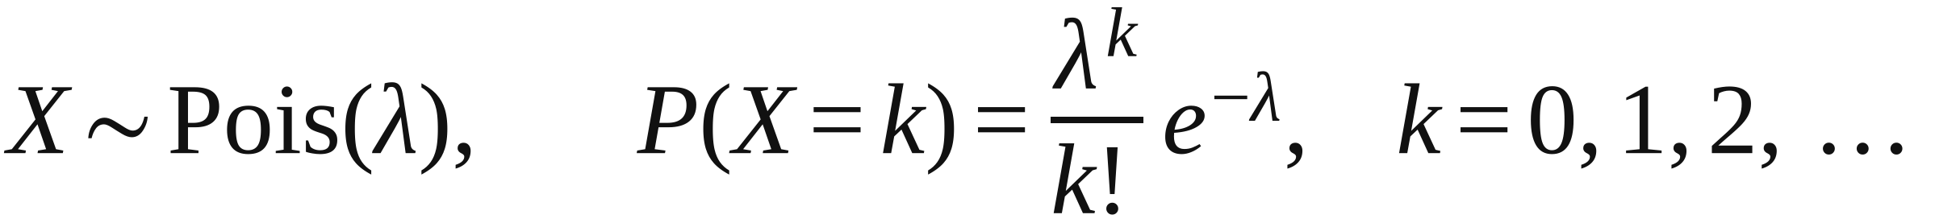
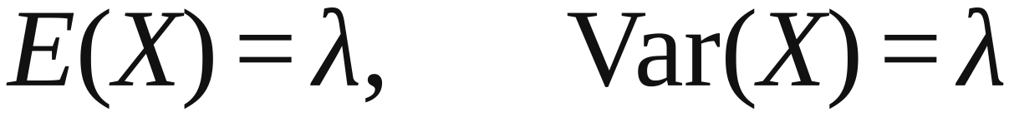
Распределение Пуассона: определение
λ — среднее число событий за выбранный промежуток. Если частота 0,05 вызова в минуту, то за час λ = 0,05 · 60 = 3.
Матожидание и дисперсия равны. Это быстрая проверка на данных: если дисперсия числа событий сильно больше среднего, события приходят группами и закон Пуассона не подходит.
15

Slide 16
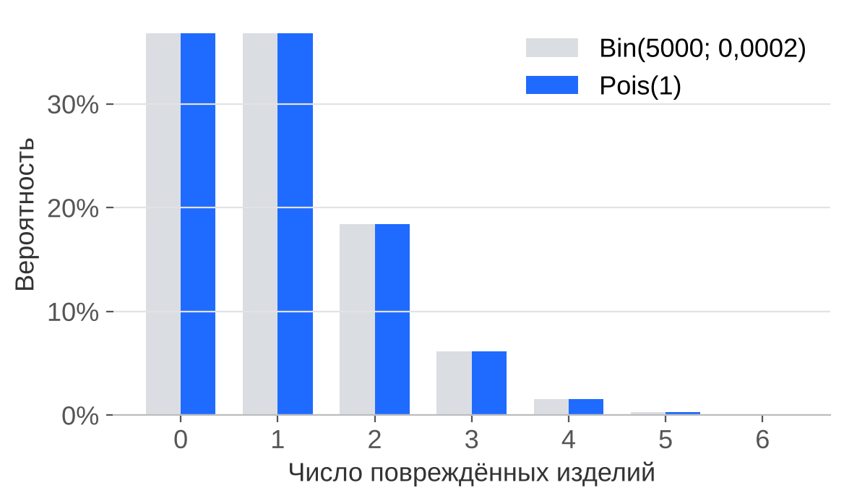
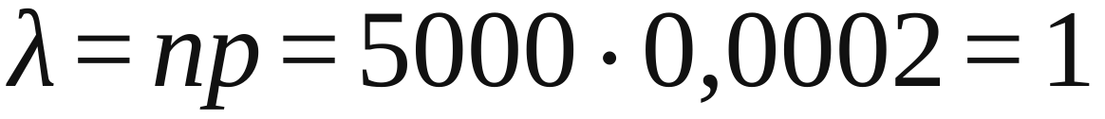
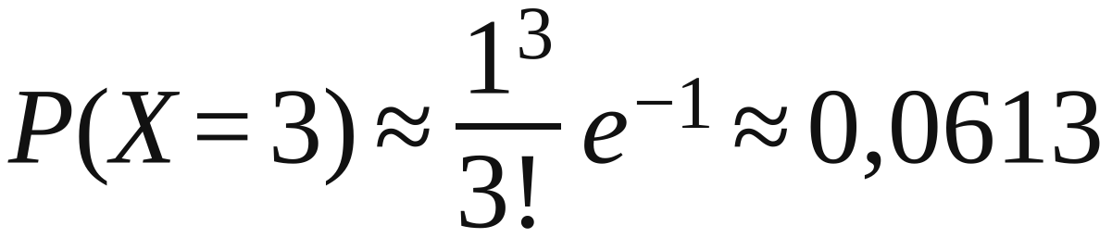
Пуассон — предел биномиального
Отправлено 5000 изделий, каждое повреждается в пути с вероятностью 0,0002. Точный закон — Bin(5000; 0,0002), но считать C₅₀₀₀³ неудобно.
Когда n велико, а p мало, биномиальный закон близок к Pois(np). Столбцы на рисунке совпадают до четвёртого знака. Это формула Пуассона из лекции 4.
16

Slide 17
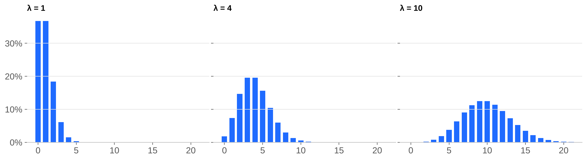
Как λ меняет форму
При малом λ чаще всего не происходит ни одного события. С ростом λ центр сдвигается вправо, а разброс растёт вместе с ним: σ = √λ.
При λ = 10 ряд уже похож на колокол. Поэтому большие счётчики (покупатели за день, частицы за минуту) часто приближают нормальным законом с a = λ и σ = √λ.
17

Slide 18
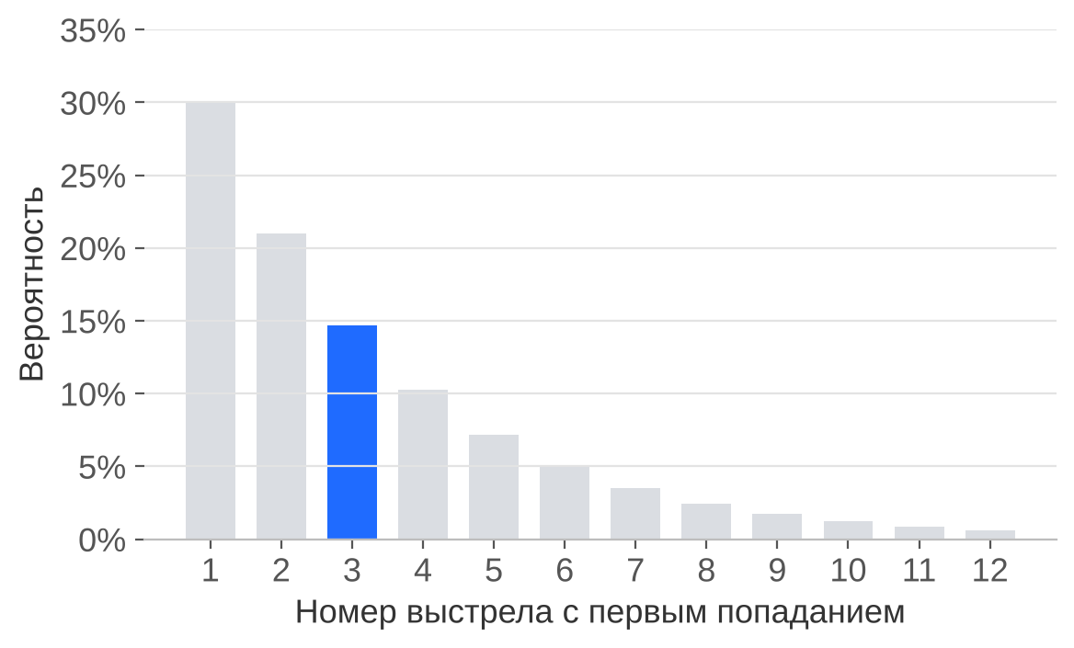
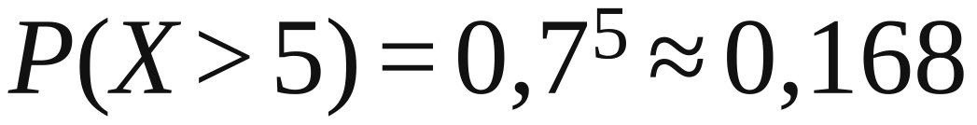
Стрелок стреляет до первого попадания
Синий столбец: первое попадание на третьем выстреле.
Вероятность попадания при каждом выстреле 0,3, выстрелы независимы. X — номер выстрела, на котором впервые попали: 1, 2, 3 и далее.
Попасть впервые на третьем — значит дважды промахнуться, а затем попасть. Больше пяти выстрелов понадобится, если первые пять — промахи.
18

Slide 19
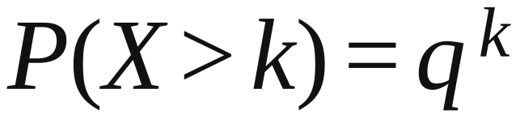
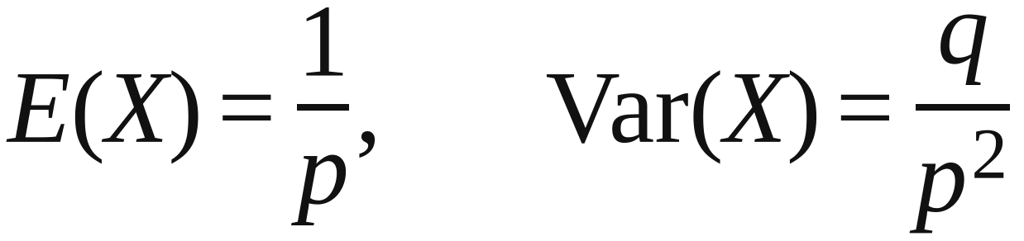
Геометрическое распределение: определение
Номер первого успеха в серии независимых испытаний с одной вероятностью успеха p. Вероятности убывают в геометрической прогрессии со знаменателем q.
В среднем до первого попадания нужно 1/p выстрелов: при p = 0,3 — около 3,3. Разброс большой: σ ≈ 2,8, так что и восемь выстрелов — не редкость.
19

Slide 20
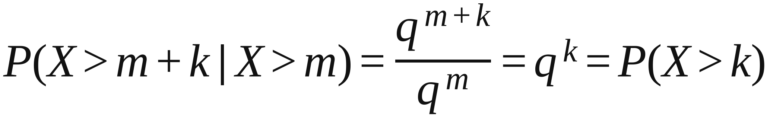
Геометрическое не помнит прошлого
Стрелок уже промахнулся пять раз. Вероятность промахнуться ещё трижды такая же, как у только что начавшего стрелка. Прошлые промахи не «приближают» попадание.
Это свойство называют отсутствием памяти. Среди непрерывных законов им обладает только показательный: его разберём во второй части.
20

Slide 21
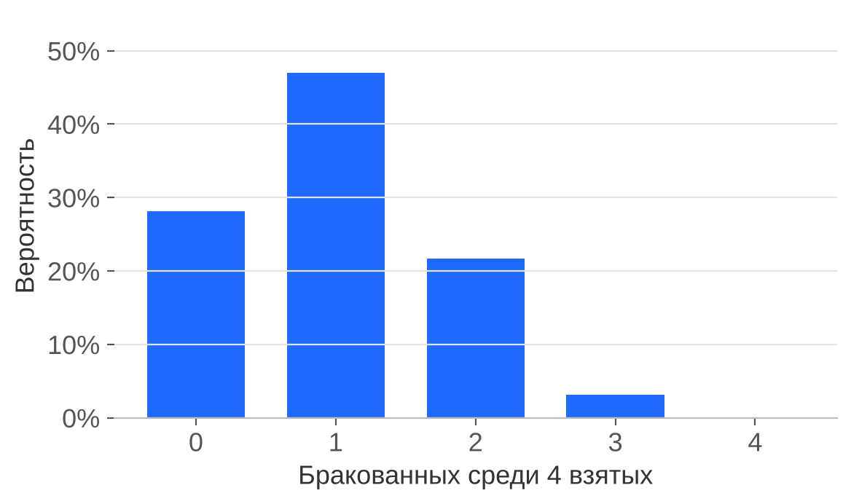
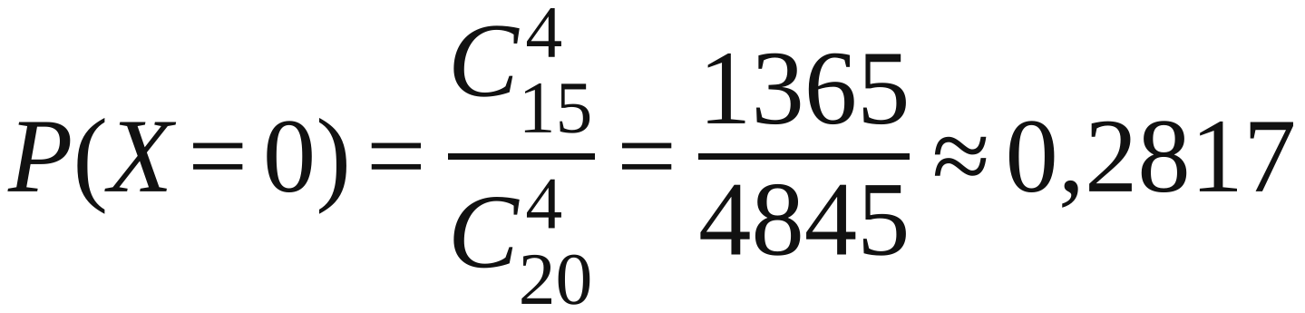
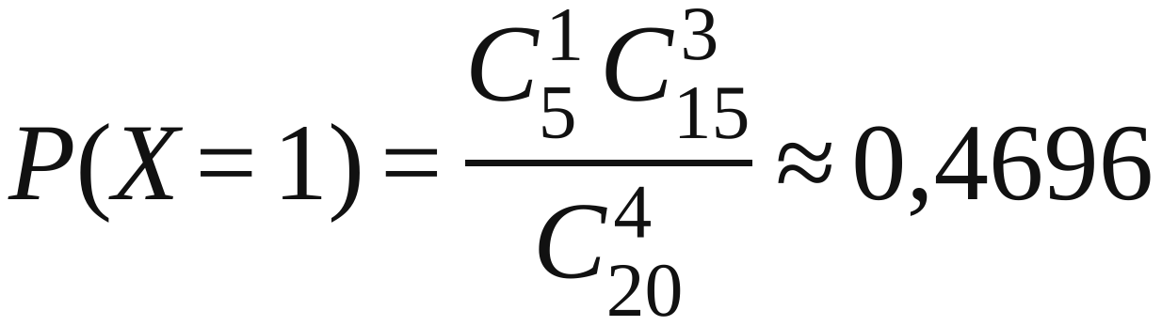
Партия 20 деталей, 5 бракованных, берём 4
Детали берут без возвращения. После каждой вынутой детали состав партии меняется, поэтому испытания зависимы и биномиальный закон неточен.
Считаем классическим определением: число способов выбрать 4 детали из 20 — C₂₀⁴. Благоприятные: k бракованных из 5 и 4 − k годных из 15.
21

Slide 22
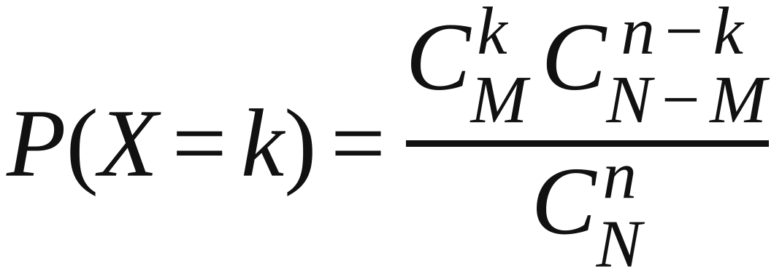
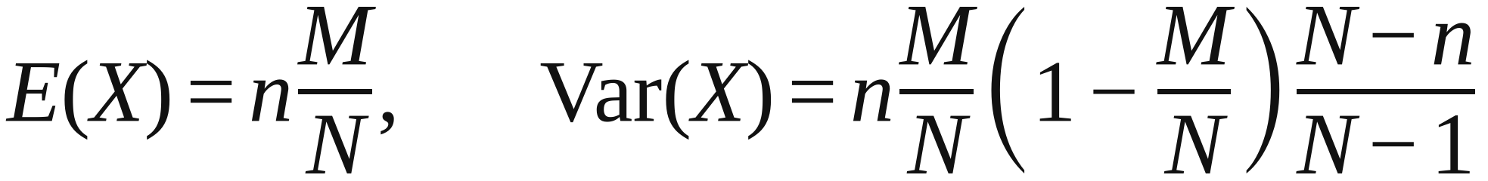
Гипергеометрическое распределение: определение
N — объём партии, M — число бракованных в ней, n — объём выборки без возвращения. Матожидание такое же, как у биномиального с p = M/N.
Дисперсия меньше в (N − n)/(N − 1) раз: каждая вынутая деталь сообщает что-то об оставшихся. При N = 20 и n = 4 множитель равен 16/19.
22

Slide 23
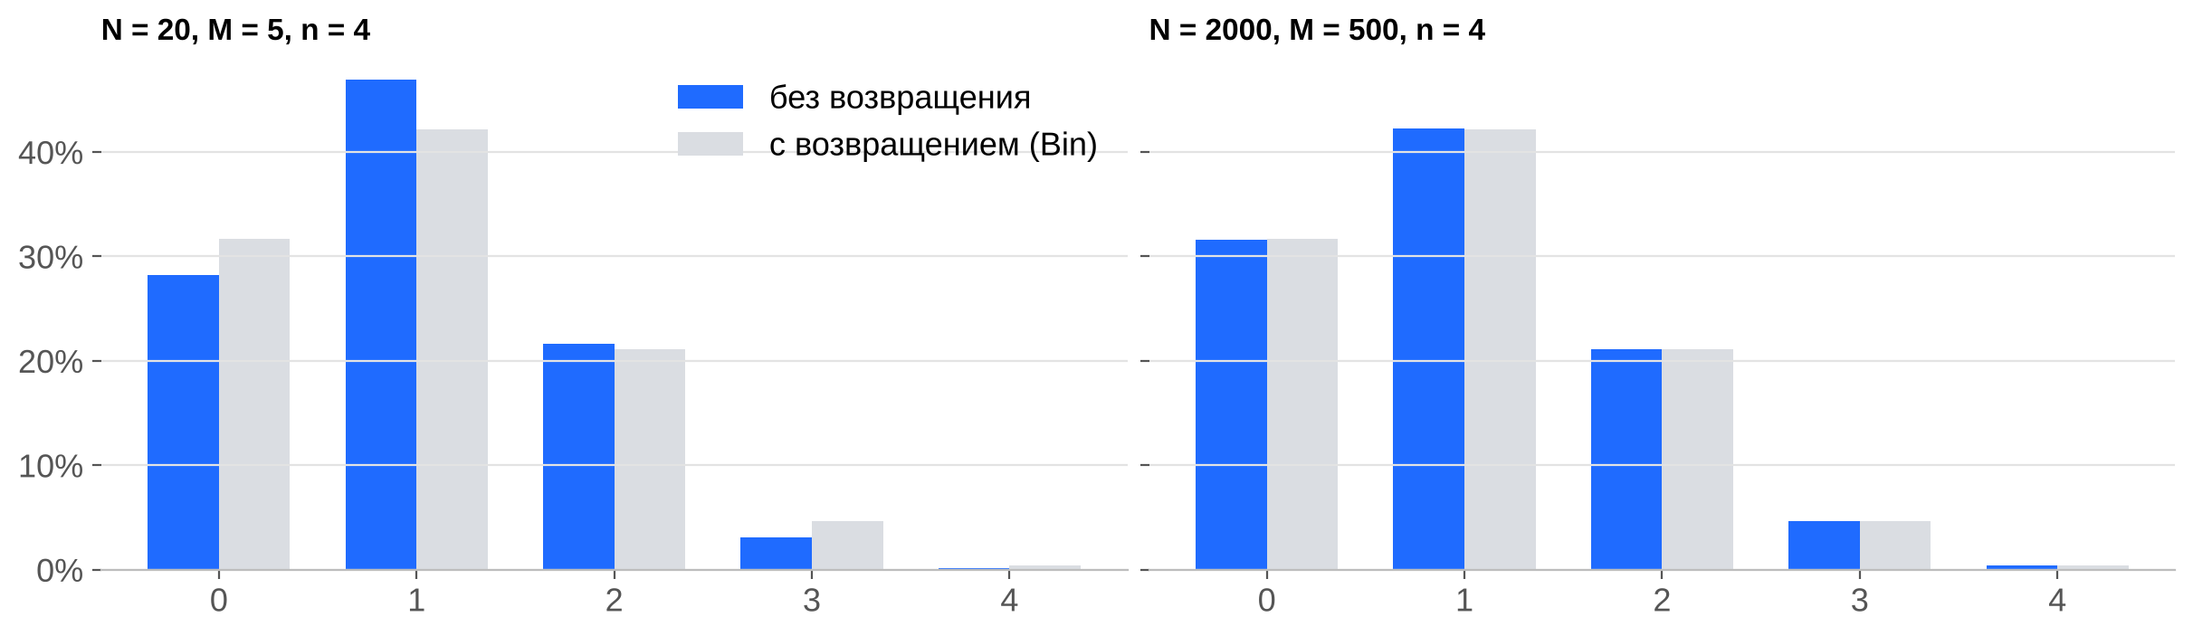
Когда гипергеометрическое заменяют биномиальным
Слева партия из 20 деталей: законы заметно различаются. Справа партия из 2000 при той же доле брака: столбцы почти совпадают, множитель (N − n)/(N − 1) ≈ 0,9985.
Правило: если выборка составляет малую долю партии (порядка 5% и меньше), выборку без возвращения можно считать биномиальной.
23

Slide 24
Дискретные законы: сводная таблица
Закон | Значения | P(X = k) | E(X) | Var(X)
U{1, …, n} | 1, …, n | 1/n | (n + 1)/2 | (n² − 1)/12
Bin(n, p) | 0, …, n | Cₙᵏ pᵏ qⁿ⁻ᵏ | np | npq
Pois(λ) | 0, 1, 2, … | λᵏ e^(−λ) / k! | λ | λ
Geom(p) | 1, 2, 3, … | qᵏ⁻¹ p | 1/p | q/p²
HG(N, M, n) | 0, …, min(n, M) | C_Mᵏ C_(N−M)ⁿ⁻ᵏ / C_Nⁿ | nM/N | npq · (N − n)/(N − 1)
В последней строке p = M/N, q = 1 − p. Формулы проверены симуляцией в тетрадке: для каждого закона 200 000 значений, среднее и дисперсия выборки совпадают с формулами до сотых.
24

Slide 25
ЧАСТЬ 2
Непрерывные распределения
Равномерное, показательное, нормальное, Вейбулла
25

Slide 26
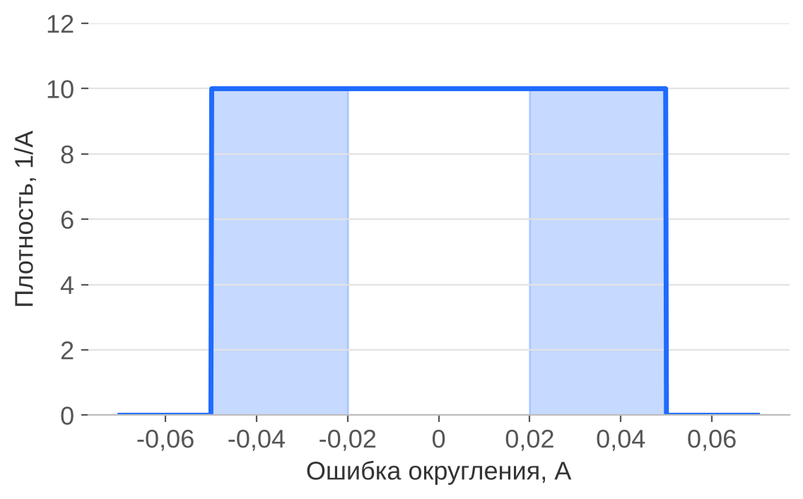
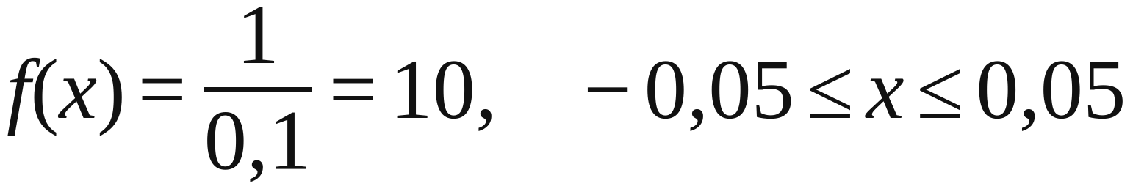
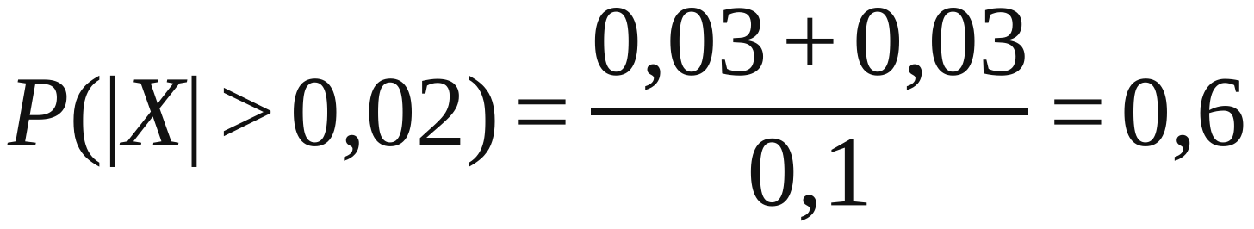
Ошибка округления по шкале прибора
Синие области: ошибка больше 0,02 А по модулю.
Цена деления амперметра 0,1 А, показание округляют до ближайшего деления. Ошибка X лежит от −0,05 до 0,05 А, и ни одно значение не предпочтительнее другого.
Ошибка больше 0,02 А по модулю — два участка по 0,03 А из 0,1 А. Вероятность равна доле длины: 0,6.
26

Slide 27
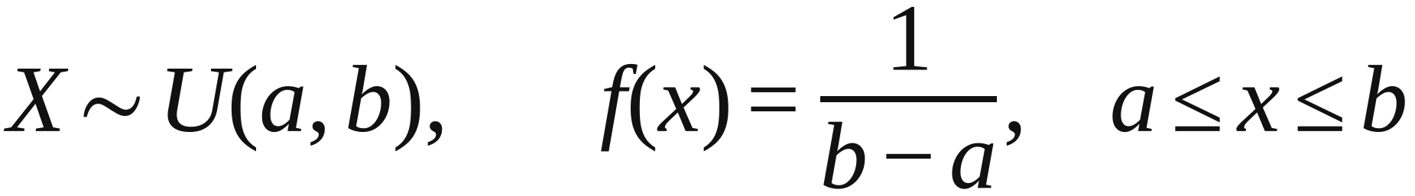
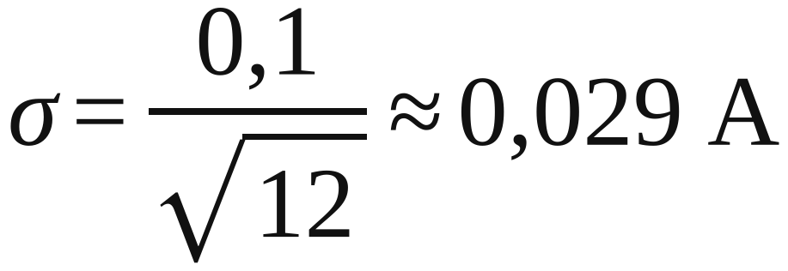
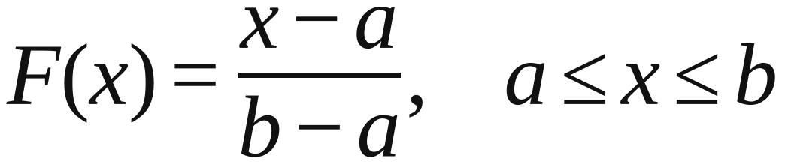
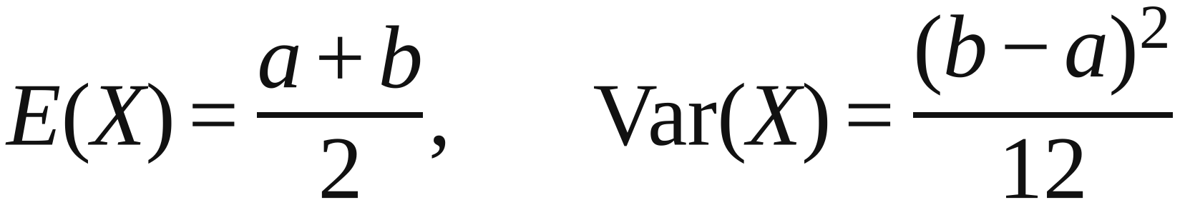
Равномерное распределение: определение
Вне отрезка плотность равна нулю, F(x) = 0 левее a и F(x) = 1 правее b. Матожидание — середина отрезка.
Для ошибки округления E(X) = 0, σ ≈ 0,029 А. Именно так оценивают «погрешность от округления» в метрологии: цена деления, делённая на √12.
27

Slide 28
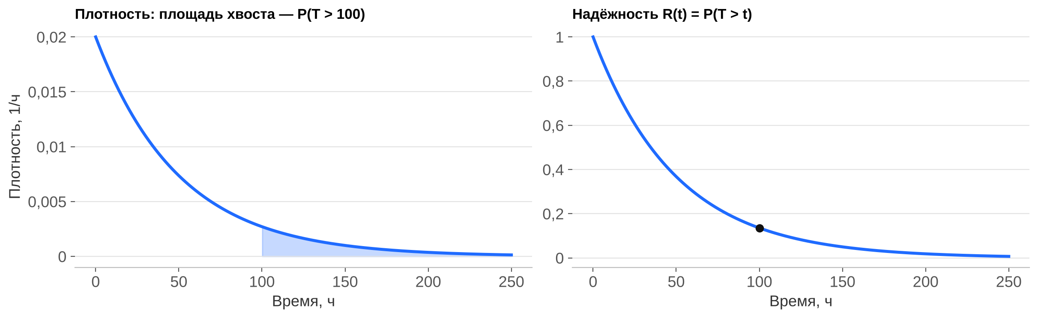
Время безотказной работы элемента
Элемент отказывает с постоянной интенсивностью λ = 0,02 в час: в среднем 2 отказа на 100 часов работы однотипных элементов. T — время до отказа, в часах.
Вероятность проработать без отказа 100 часов — площадь хвоста справа от 100, около 13,5%. Функцию R(t) = P(T > t) в теории надёжности называют функцией надёжности.
28

Slide 29
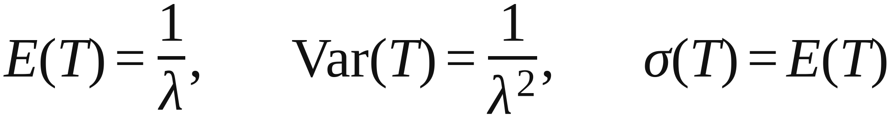
Показательное распределение: определение
λ > 0 — интенсивность, число событий в единицу времени. Среднее время до события — 1/λ. У показательного закона σ равно матожиданию: разброс очень большой.
Связь с законом Пуассона: если события идут простейшим потоком с интенсивностью λ, то время до первого события показательное, а число событий за время t — Pois(λt).
29

Slide 30
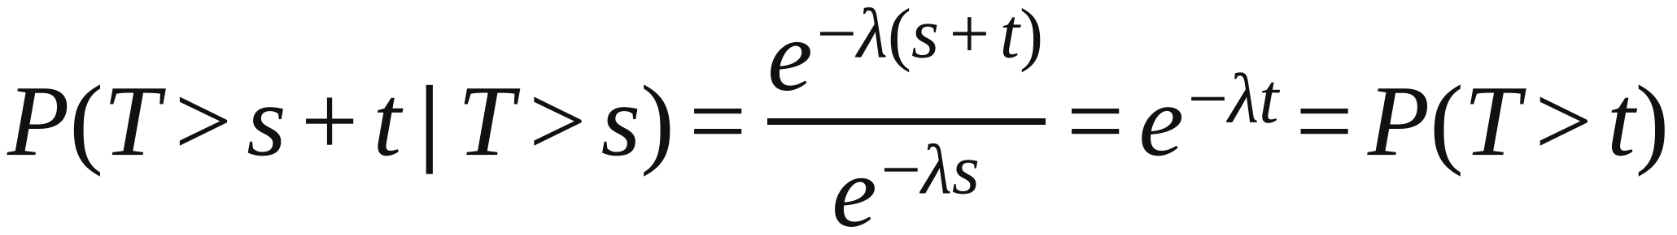
Показательный закон не помнит прошлого
Элемент уже проработал 50 часов. Вероятность проработать ещё 100 такая же, как у нового. Модель предполагает, что элемент не стареет: отказ вызывает внезапный внешний удар.
Для электроники это бывает разумно. Для подшипника, шины или ножа косилки — нет: они изнашиваются. Нужна модель, у которой опасность отказа меняется со временем.
30

Slide 31
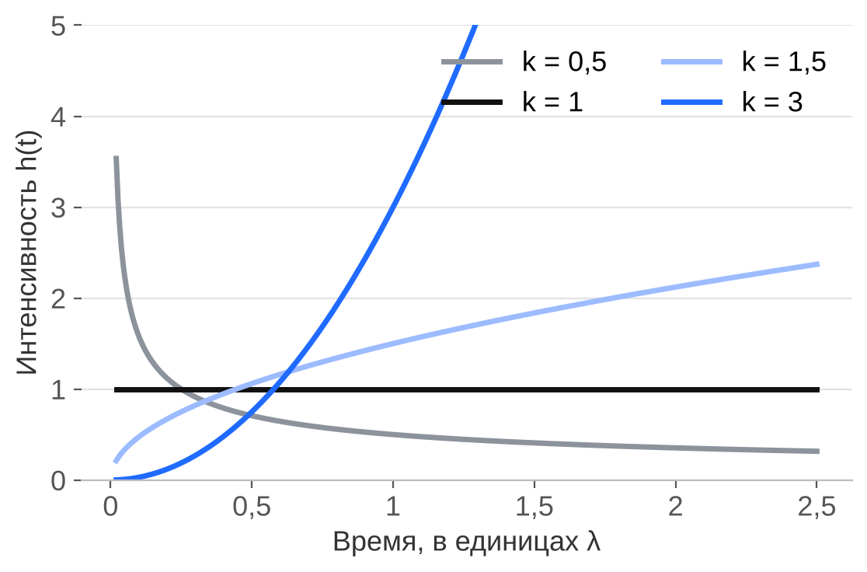
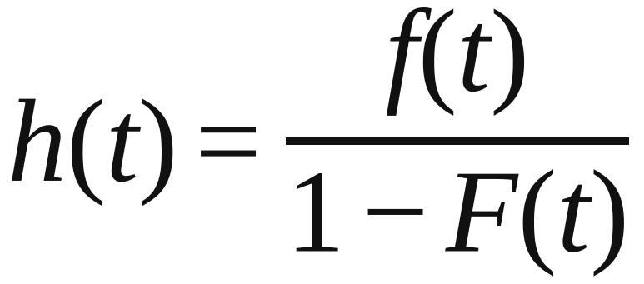
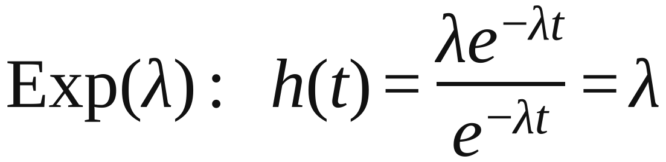
Интенсивность отказов
h(t) показывает, насколько вероятен отказ в ближайший момент для элемента, который дожил до t. У показательного закона h(t) постоянна: тёмная горизонтальная линия.
Растущая h(t) — износ, убывающая — приработка: элементы с дефектом отказывают сразу, остальные служат долго. Кривые на рисунке — закон Вейбулла с разными k.
31

Slide 32
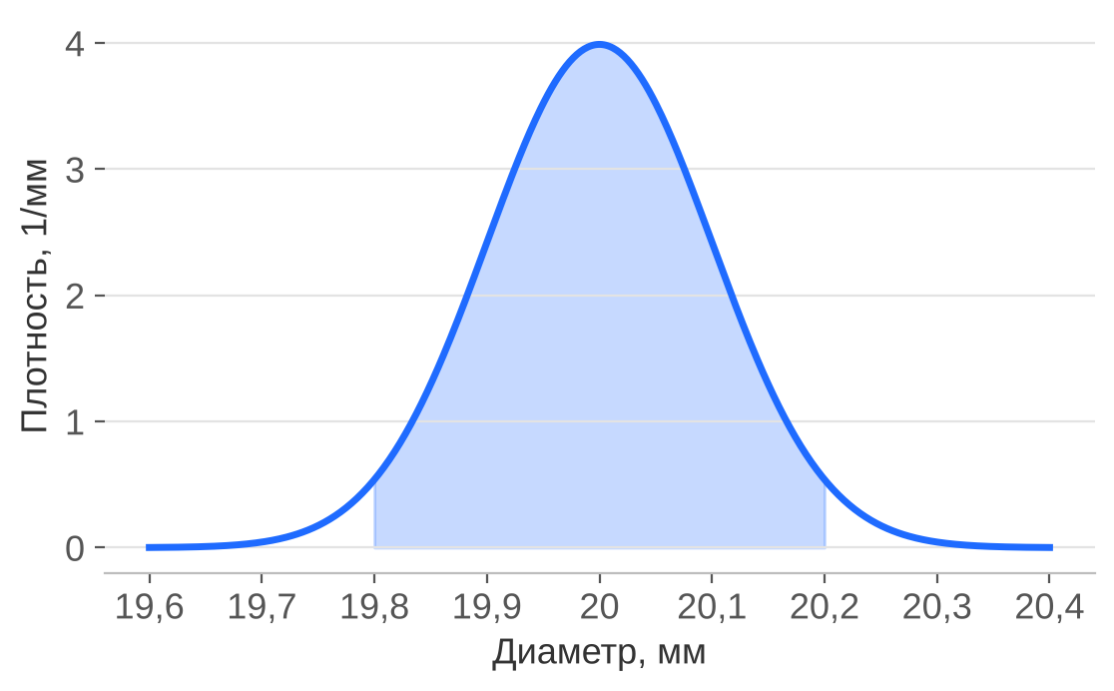

Диаметр детали и допуск
Синяя область: диаметр в допуске 20 ± 0,2 мм.
Станок настроен на 20 мм. На диаметр действует много мелких независимых причин: температура, износ резца, неоднородность заготовки. Их сумма даёт колоколообразный закон.
Стандартное отклонение 0,1 мм, допуск ± 0,2 мм, то есть ± 2σ. В допуск попадает около 95,4% деталей, около 4,6% уходит в брак.
32

Slide 33



Нормальное распределение: определение
a — центр симметрии и матожидание, σ > 0 — среднее квадратическое отклонение. a сдвигает кривую, σ растягивает её; площадь под кривой всегда равна 1.
Интеграл от этой плотности не выражается через элементарные функции, поэтому вероятности берут из таблицы функции Лапласа или из компьютера.
33

Slide 34


Вероятность интервала через функцию Лапласа
Φ(x) — функция Лапласа, та же, что в таблице методички и в контрольной по семинару 7: Φ(−x) = −Φ(x), при x ≥ 4 Φ(x) ≈ 0,5.
Переход (x − a)/σ переводит любую нормальную величину в стандартную N(0; 1): считаем, на сколько сигм граница отстоит от центра.
34

Slide 35

Правило трёх сигм
Для нормальной величины отклонение от центра больше 3σ — практически невозможное событие: 3 случая из 1000.
На практике правило работает в обе стороны: если в данных регулярно встречаются отклонения больше 3σ, закон, скорее всего, не нормальный, а с «тяжёлыми хвостами».
35

Slide 36



Ресурс подшипника: время до отказа с износом
Синяя область: подшипник проработает больше 500 часов.
Ресурс подшипника описывают законом Вейбулла с параметром формы k = 1,5 и масштабом λ = 1000 ч. Новый подшипник проработает 500 часов с вероятностью 70%.
Подшипник, уже отработавший 500 часов, проработает ещё 500 лишь с вероятностью 52%. Он стареет, в отличие от элемента с показательным законом.
36

Slide 37

Распределение Вейбулла: определение
k > 0 — параметр формы, λ > 0 — параметр масштаба, он измеряется в тех же единицах, что и время. При k = 1 получаем показательный закон с интенсивностью 1/λ.
Интенсивность отказов h(t) — степенная функция времени. k > 1: h растёт (износ). k < 1: h убывает (приработка). k = 1: h постоянна. За t = λ отказывают 1 − e⁻¹ ≈ 63% элементов при любом k.
37

Slide 38

Параметр формы k
Слева плотности, справа интенсивности отказов при λ = 1. При k < 1 плотность уходит в бесконечность у нуля: много ранних отказов. При k ≈ 3 кривая почти симметрична и похожа на нормальную.
Поэтому закон Вейбулла гибкий: одно семейство описывает и приработку, и случайные отказы, и износ. В тетрадке параметры k и λ можно менять ползунками.
38

Slide 39
Матожидание и дисперсия через гамма-функцию
Γ — гамма-функция, продолжение факториала на дробные числа. Её значения берут из таблиц или из компьютера: scipy.special.gamma.
Для подшипника E(T) ≈ 903 ч, σ ≈ 613 ч. Медиана λ(ln 2)^(1/k) ≈ 783 ч: половина подшипников отказывает раньше.
39

Slide 40
Где встречается закон Вейбулла
Область | Величина | Типичный k
Надёжность техники | Ресурс подшипника, двигателя, шины | 1,1–3,5 (износ)
Электроника | Отказы в период приработки | меньше 1
Прочность материалов | Нагрузка, при которой разрушается образец | 5–20
Ветроэнергетика, метеорология | Скорость ветра за час | около 2
Бизнес | Сколько месяцев клиент пробудет с компанией | зависит от клиента
Закон предложил шведский инженер Вальдемар Вейбулл в 1939–1951 годах для прочности материалов. Сегодня это основной закон в анализе надёжности и в моделях «времени до события».
Последнюю строку разберём в третьей части на реальных данных: модель будет предсказывать k и λ для каждого клиента.
40

Slide 41
Непрерывные законы: сводная таблица
Закон | Значения | Плотность f(x) | E(X) | Var(X)
U(a, b) | [a; b] | 1/(b − a) | (a + b)/2 | (b − a)²/12
Exp(λ) | [0; +∞) | λ e^(−λx) | 1/λ | 1/λ²
N(a, σ²) | (−∞; +∞) | e^(−(x−a)²/2σ²) / (σ√(2π)) | a | σ²
Weib(k, λ) | [0; +∞) | (k/λ)(x/λ)^(k−1) e^(−(x/λ)^k) | λΓ(1 + 1/k) | λ²[Γ(1 + 2/k) − Γ²(1 + 1/k)]
Показательный закон — частный случай закона Вейбулла при k = 1. Нормальный — единственный в таблице, который допускает отрицательные значения.
41

Slide 42
Как выбрать семейство
Устройство величины | Семейство | Ключевое условие
Значения равновероятны | Равномерное | Нет причин предпочесть одно значение
Число успехов в n опытах | Биномиальное | n фиксировано, независимость, общее p
Успехи в выборке без возвращения | Гипергеометрическое | Партия конечна, выборка заметна
Число редких событий за промежуток | Пуассона | Независимые события, постоянная частота
Номер первого успеха | Геометрическое | Независимые опыты с одним p
Время до события без старения | Показательное | Постоянная интенсивность
Время до отказа с износом или приработкой | Вейбулла | Интенсивность растёт или убывает
Сумма многих малых влияний | Нормальное | Ни одно влияние не главное
Выбор начинается с устройства опыта. У каждой модели есть условия применения, их проверяем на данных.
42

Slide 43
ЧАСТЬ 3
Прогноз распределением
Как машинное обучение предсказывает параметры распределений
43

Slide 44

Откуда берутся параметры
В задачах
параметры даны: p = 0,1, λ = 3, k = 1,5
По данным
оцениваем по выборке: λ ≈ среднее число событий
По признакам
параметр зависит от объекта: λ(x), μ(x), σ(x)
Средний спрос в магазине у дома и в гипермаркете разный, ресурс подшипника зависит от нагрузки, время жизни клиента — от тарифа. Один набор параметров на всех слишком груб.
x — признаки объекта, θ(x) — параметры распределения, которые выдаёт модель. Семейство выбираем, как в первых двух частях, а зависимость θ от x подбирает машинное обучение.
44

Slide 45

Одно число или распределение?
Точечный прогноз: «квартира стоит 200 тыс.»
Прогноз распределением:
• с вероятностью 80% цена от 128 до 313 тыс.;
• цена выше 300 тыс. с вероятностью 12%;
• медиана 200 тыс.
Точечный прогноз отвечает на вопрос «сколько в среднем». Решения часто зависят от другого: насколько мы можем ошибиться и как вероятен плохой исход.
Если модель выдаёт распределение, из него получаются и среднее, и интервал, и вероятность любого порога, и квантиль для запаса.
45

Slide 46
Как устроена такая модель
Признаки x
Модель
Параметры θ(x)
Распределение
Решение
доход района, возраст дома, удалённость от океана
линейная, бустинг, нейросеть
μ(x) и σ(x) или k(x) и λ(x)
плотность, F(x), квантили
интервал, риск, запас, цена
Обычная регрессия выдаёт одно число. Здесь модель выдаёт несколько чисел — параметры выбранного семейства. Остальное делает теория вероятностей.
Модель может быть любой: важно только, как её обучают. Об этом следующий слайд.
46

Slide 47


Обучение: правдоподобие
Хорошая модель даёт большую плотность там, где оказался настоящий ответ yᵢ. Поэтому минимизируем средний минус логарифм плотности (negative log-likelihood, NLL) по всем объектам выборки.
Если σ одна на всех, минимизация NLL для нормального закона — это минимизация среднего квадрата ошибки (MSE). Привычная регрессия — частный случай прогноза распределением.
47

Slide 48




Логнормальное распределение
Величина логнормальна, если её логарифм нормален. Она положительна и имеет длинный правый хвост. Так ведут себя цены, доходы, урожайность отдельных растений, время выполнения заказа.
Причина: на величину действует много умножающих факторов. Логарифм превращает произведение в сумму, а сумма многих влияний близка к нормальной.
48

Slide 49



Кейс «Цена жилья»: данные
Перепись Калифорнии 1990 года, 19 448 кварталов. Цена в тыс. $.
Медианная стоимость дома по кварталам: правый хвост, отрицательных цен нет. Нормальная кривая (пунктир) описывает данные плохо, логнормальная — хорошо.
Оценки μ и σ — среднее и стандартное отклонение логарифмов цен. Медиана e^μ ≈ 168 тыс., матожидание ≈ 194 тыс. совпадает со средним выборки 192 тыс.
49

Slide 50
Кейс «Цена жилья»: три модели
Модель | NLL | Ошибка медианы | Покрытие 80% | Покрытие 95% | Ширина 80%, тыс. $
A. Без признаков: μ, σ общие | 5,93 | 49% | 77% | 96% | 246
B. Линейная: μ(x), ln σ(x) | 5,37 | 25% | 82% | 95% | 141
C. Градиентный бустинг | 4,93 | 15% | 81% | 93% | 85
Проверка на 4862 кварталах, которых модели не видели. Покрытие — доля кварталов, где настоящая цена попала в предсказанный интервал. У всех трёх моделей оно близко к заявленному: интервалы честные.
Разница в ширине. Модель без признаков выдаёт всем один интервал шириной 246 тыс. Бустинг при том же покрытии даёт интервалы втрое уже: он знает, где цена предсказуема.
50

Slide 51

Один прогноз — разная неопределённость
Квартал 1: медиана 201, σ = 0,08
80% — от 181 до 222 тыс.
P(цена > 300) ≈ 0
Квартал 2: медиана 180, σ = 0,74
80% — от 70 до 466 тыс.
P(цена > 300) ≈ 25%
Пунктир — настоящая цена квартала.
Точечные прогнозы почти одинаковы. Но во втором квартале всего 7 домохозяйств, и «медианная цена» по семи домам сама по себе случайна. Модель выучила, что такие кварталы непредсказуемы.
Банку, который выдаёт ипотеку под залог, важна не медиана, а риск: с вероятностью 10% залог второго квартала стоит меньше 70 тыс.
51

Slide 52


Кейс «Отток клиентов»: цензурированные данные
IBM Telco Customer Churn: 7032 клиента телеком-оператора, из них ушли 26,6%.
T — сколько месяцев клиент пробудет с компанией. Для ушедших T известно. Для остальных 73% известно только, что T не меньше текущего срока. Такие наблюдения называют цензурированными.
Выбросить их нельзя: останутся только ушедшие, и модель решит, что клиенты уходят быстро. В правдоподобие ушедшие входят плотностью, оставшиеся — вероятностью P(T > t).
52

Slide 53



Вейбулл с цензурированием и без
С цензурированием (синяя кривая)
Только по ушедшим (пунктир)
Серые ступеньки — оценка P(T > t) по данным (кривая Каплана — Мейера). Модель с цензурированием совпадает с ней. Модель только по ушедшим ошибается в разы.
k < 1: интенсивность ухода убывает. Чаще всего уходят новые клиенты, а кто продержался год-два, становится лояльным. Это «приработка», как у электроники.
53

Slide 54

ML-модель: k и λ для каждого клиента
Клиент | P(T > 12) | Выручка за 24 мес.
Помесячно, 95 $ | 0,63 | 1501 $
Год, 60 $ | ≈ 1 | 1435 $
Два года, 100 $ | ≈ 1 | 2399 $
k = 0,82 без договора, 2,06 с договором на год, 3,31 на два года.
ln λ(x) зависит от договора, тарифа, способа оплаты и платежа, ln k(x) — от типа договора. Веса подобраны максимизацией правдоподобия на 75% клиентов.
Первый клиент платит больше всех, но с вероятностью 37% уйдёт в течение года. Его ожидаемая выручка не выше, чем у клиента за 60 $: точечный прогноз такого сравнения не даёт.
54

Slide 55
Когда прогнозировать распределением
Ситуация | Что нужно из распределения | Пример
Цена ошибки несимметрична | Квантиль, а не среднее | Сколько товара завезти на склад
Решение зависит от порога | Вероятность P(Y > порог) | Залог дешевле суммы кредита
Нужен запас или гарантия | Верхний квантиль | Срок доставки, который обещаем клиенту
Объекты различаются надёжностью прогноза | σ(x) для каждого объекта | Кому нужна ручная проверка
Данные цензурированы | S(t) = P(T > t) | Отток, ресурс техники
Прогноз суммируют или передают дальше | Всё распределение | План производства по сумме прогнозов
Если решение зависит только от среднего, а ошибка в обе стороны стоит одинаково, точечного прогноза достаточно. Во всех остальных случаях нужен прогноз распределением.
55

Slide 56
Тетрадка к лекции
Раздел 1
дискретные законы: галерея, ползунки, Пуассон как предел, проверка E и Var
Раздел 2
непрерывные законы: плотности, интенсивность отказов, отсутствие памяти
Раздел 3
кейс «Цена жилья»: логнормальная регрессия и бустинг
Раздел 4
кейс «Отток клиентов»: Вейбулл с цензурированием
Файл 06-lecture-distributions-17-25-2.ipynb. Откройте colab.research.google.com, выберите «Файл → Загрузить блокнот» и укажите скачанный файл. «Среда выполнения → Выполнить все» запускает все ячейки.
Ничего дописывать не нужно: меняйте параметры и смотрите, как меняются графики. Для кейсов нужен интернет, данные загружаются с GitHub.
56

Slide 57
Что почитать
В. Е. Гмурман. Теория вероятностей и математическая статистика. Дискретные законы: глава 6; нормальное распределение: глава 12; показательное распределение и надёжность: глава 13.
К. Мэрфи. Вероятностное машинное обучение. Глава 2: одномерные распределения; модели, которые предсказывают параметры распределения.
T. Duan и др. NGBoost: Natural Gradient Boosting for Probabilistic Prediction, 2020. Бустинг, который выдаёт распределение.
D. Salinas и др. DeepAR: Probabilistic Forecasting with Autoregressive Recurrent Networks, 2020. Прогноз спроса распределением в Amazon.
В методичке и у Гмурмана матожидание и дисперсия обозначены M(X) и D(X). На лекциях пишем E(X) и Var(X).
57

